Slide 1
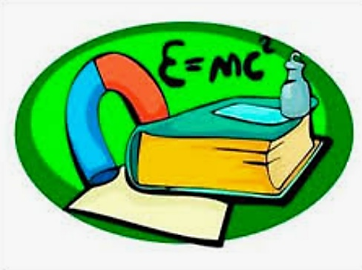
Fizika
11-sinf
Mavzu:
Radioaktiv yemirilish qonuni.
O‘qituvchi:
Toshkent shahar Uchtepa tumani
287-maktab fizika fani o‘qituvchisi
Xodjayeva Maxtuma Ziyatovna.

Slide 2
Radioaktivlik
Fransuz fizigi A. Bekkerel 1896-yilda uran tuzlarida luminessensiya hodisasini o‘rganayotib, g‘aroyib hodisaga duch keldi. Uran tuzini fotoplastinka ustida qoldirgan. Bekkerel plastinkani ochganida plastinkaga tuzning surati o‘tib qolganini ko‘rdi. Bunda u tuzlar qog‘ozdan, yupqa metalldan oson o‘tuvchi, havoni ionlashtiruvchi, luminessensiya hodisasini vujudga keltiruvchi noma’lum nur chiqradi degan xulosaga keldi.

Slide 3
Radioaktiv nurlar
Uran tuzi chiqarayotgan nurlar radioaktiv nurlar, radioaktiv nurlarni chiqarish esa radioaktivlik deb nomlandi.

Slide 4
Tabiiy radioaktivlik
Tabiiy radioaktivlik deb, nostabil iztoplar atomi yadrolarining turli zarralar chiqarish va energiya ajratish bilan stabil izotoplarga aylanishiga aytiladi.

Slide 5
Radioaktiv yemirilish qonuni
Radioaktiv elementning asosiy xarakteristikalaridan bittasi har bir yadroning bir sekund davomida yemirilish ehtimoli bilan aniqlanadigan kattalikdir. U $λ$ harfi bilan belgilanadi va radioaktiv yemirilish doimiysi deyiladi.
$N=N_{0}e^{−λt}$ $e≈2,72$
${ N}_{0}−$boshlang‘ich $t=0$ momentdagi radioaktiv atomlar soni, $N−$ $t$ vaqtdan keying qolgan radioaktiv atomlar soni, $e≈2,72$-natural logarifmning asosi.

Slide 7
Yarim yemirilish davri
$t=T$ bo‘lsa, $N=\frac{N_{0}}{2}$
$$\frac{N_{0}}{2}=N=N_{0}e^{−λt}$$
$λt=ln2 yoki T=\frac{ln2}{λ}=\frac{0,693}{λ}$
$$N=N_{0}∙2^{−\frac{t}{T}}$$
$T−$ Yarim yemirilish davri.

Slide 8
Aktivlik
Radioaktiv manbaning aktivligi (A) deb, 1 s dagi parchalanishlar soniga aytiladi:
$A=\frac{dN}{dt}$
Aktivlikning SI dagi birligi 1 Bk ( Bekkerel). 1 Bk deb 1 s da 1 ta parchalanish ro‘y beradigan aktivlikka aytiladi. $1 Bk=\frac{1parch.}{1s}=1s^{−1}$
$1 Cu=3,7∙{10}^{10}Bk$
$1Cu−$kyuri (nuklid aktivligining birligi).

Slide 9
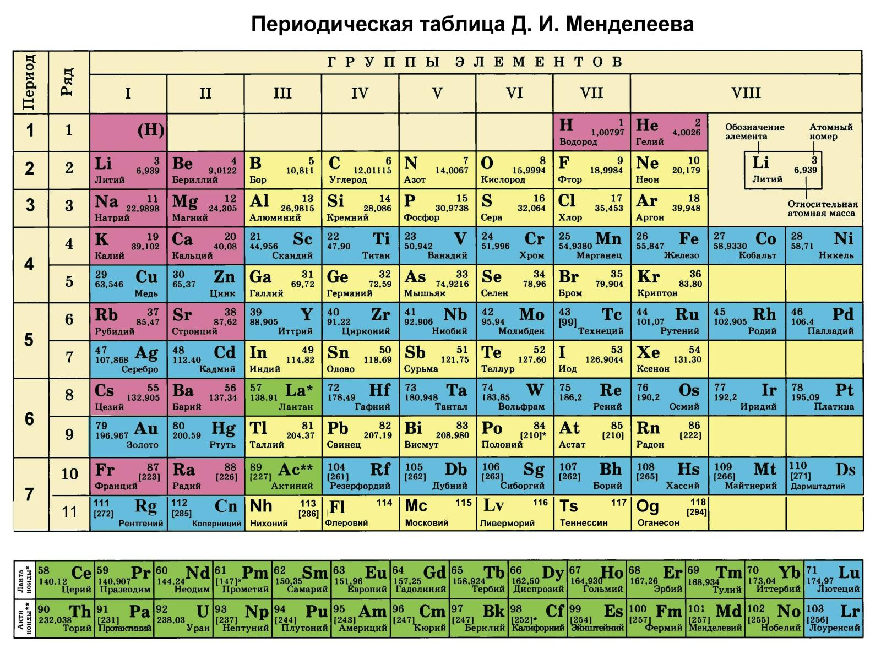
D.I.Mendeleyev davriy sistemasi
Elementlar guruhi

Slide 10
Radioaktiv elementlar oilasi
1.Uran oilasi - qo‘rg‘oshinning nisbiy atom massasi 206 ga teng bo‘lgan stabil izotopi bilan tugaydi.
2.Toriy oilasi - qo‘rg‘oshinning nisbiy atom massasi 208 ga teng bo‘lgan boshqa bir stabil izotopi bilan tugaydi.
3.Aktiniy oilasi- qo‘rg‘oshinning nisbiy atom massasi 207 ga teng bo‘lgan stabil izotopi bilan tugaydi.
4. Neptuniy oilasi - vismutning nisbiy atom massasi 209 ga teng bo‘lgan stabil izotopi bilan tugaydi.

Slide 11
7-mashq 9-masala (186-bet)
Radioaktiv elementning faolligi 8 kunda 4 marta kamaydi. Uning yarim yemirilish davri qancha?

Slide 12
Berilgan:
$t=8 kun$
$\frac{N_{0}}{N}=k=4$
Topish kerak: $T−?$
Formula va yechish:
$N=N_{0}∙2^{−\frac{t}{T}}$
$$\frac{N}{N_{0}}=\frac{1}{k}=2^{−\frac{t}{T}}$$
$\frac{1}{4}=2^{−\frac{t}{T}}⇒\frac{1}{2^{2}}=\frac{1}{2^{\frac{t}{T}}}$
$$2=\frac{t}{T} ⇒ T=\frac{t}{2}=\frac{8 kun}{2}=4 kun$$
Javob: $T=4 kun$

Slide 13
Mustaqil bajarish uchun topshiriqlar
Radioaktivlik deb nimaga aytiladi?
Radioaktiv yemirilish qonunini tushuntiring.
Yarim yemirilish davri deb qanday kattalikka aytiladi?
7-mashqning 8-masalasini yechish.

